Slide 1
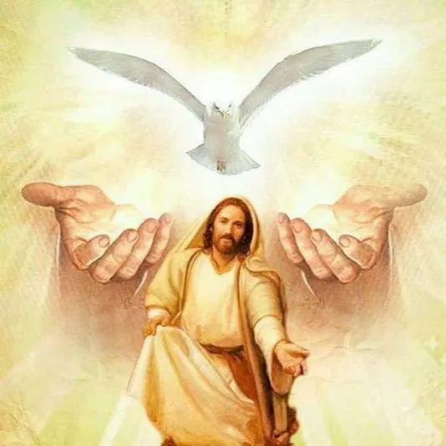
“¿CÓMO ES NUESTRO DIOS?”
MÁS CERCA DE DIOS
ESCUELA SABÁTICA
IGLESIA ADVENTISTA DEL 7° DÍA

Slide 2
A LA IGLESIA ADVENTISTA DEL 7° DÍA

Slide 3
SERVICIO DE CANTO
#59 “Mirad qué amor”, #63 “Al rey adorad”

Slide 4
LECTURA BÍBLICA

Slide 5
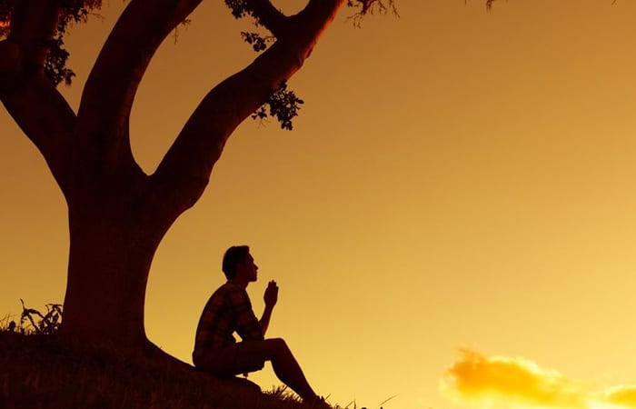
PROPÓSITO
Reflexionar en las características de Dios y relacionarnos aún más con él.

Slide 6
INTRODUCCIÓN
Hablar de Dios es fascinante. Leer en la Biblia cómo es él y qué características tiene,
nos permite
descubrir a un Dios cercano y muy interesado en nuestro día a día. Dios es nuestro escudo,
es quien
nos sostiene, es misericordioso, es eterno, realiza poderosos hechos, es nuestra esperanza y escucha
nuestras oraciones.

Slide 7
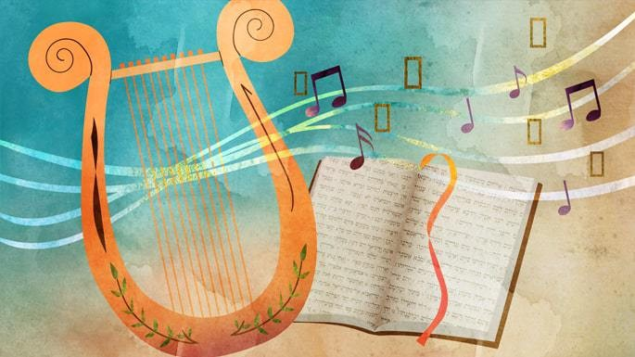
Hoy, basados en los Salmos, descubriremos juntos esas características de nuestro Dios con el
propósito de generar en nosotros un acercamiento más intencionado con él.

Slide 8
En primer lugar, en Salmo 145: 14 leemos: “Sostiene Jehová a todos los que caen y levanta a todos
los oprimidos”. La primera característica es que Dios me sostiene. Dios es tan bueno que no nos deja
en el suelo.

Slide 9
En Salmo 145: 4 la Biblia dice “Generación a generación celebrará tus obras y anunciará tus
poderosos hechos”. Segunda característica, Dios es poderoso en hechos. Incluso promete que cada
generación verá el actuar de Dios con poder. Todos tenemos algo que contar del poder de Dios.

Slide 10
ORACIÓN DE RODILLAS
Justamente la tercera característica de nuestro Dios es que él escucha nuestras oraciones. Un Dios tan
maravillosos que nos ama siempre está escuchándonos. Por ello, hoy vamos a orar juntos.

Slide 11
HIMNO DE ALABANZA
#64 “YO CANTO EL PODER DE DIOS”.

Slide 12
NUEVO HORIZONTE
EVANGELISMO
EL PODER DE LA AMISTAD

Slide 13
Hacer cambios y tener esperanza es muy importante para nuestra vida. En Salmo 142:5 leemos:
“Clamé a ti, Jehová; dije: ´Tú eres mi esperanza y mi porción en la tierra de los vivientes! ´”.
La cuarta característica de Dios es que Él es nuestra esperanza

Slide 14
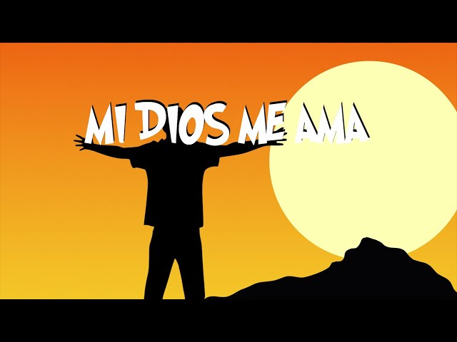
HIMNO DE ALABANZA
# 57

Slide 15
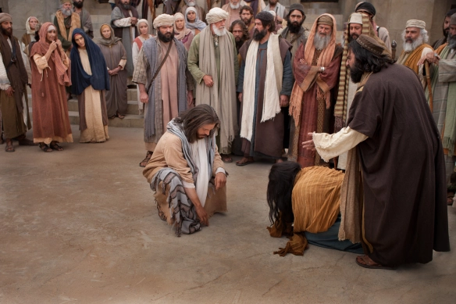
En Salmos 145:8 encontraremos la quinta característica de Dios, que es misericordioso. “Clemente y misericordioso es Jehová, lento para la ira y grande en misericordia”.
¡Qué bendición!
Dios es muy bueno con nosotros.

Slide 16
MISIONERO MUNDIAL
RUSIA

Slide 17
INFORME
SECRETARIAL

Slide 18
La sexta característica de Dios la encontramos en Salmo 144:2 “Misericordia mía y mi castillo,
fortaleza mía y mi libertador, escudo mío, en quien he confiado; el que sujeta a mi pueblo debajo de
mí”. El hecho de que Dios sea nuestra fortaleza nos anima a seguir cumpliendo su misión.

Slide 19
Estamos descubriendo las características de Dios,
la número siete es, la eternidad de Dios.
Salmo 135:13 “Jehová, eterno es tu nombre; tu memoria, Jehová, de generación en generación…”

Slide 20
Hagamos un breve repaso de las características de Dios:
• Dios me sostiene
• Dios es poderoso en hechos
• Escucha nuestras oraciones
• Es nuestra esperanza
• Es misericordioso
• Es nuestra fortaleza
• Dios es eterno

Slide 21
CONCLUSIÓN
Gracias a Dios por su forma de ser. Y ahora, quedemos con este pensamiento: Salmo128:5,6
“¡Bendígate Jehová desde Sion, y que veas el bien de Jerusalén todos los días de tu vida, y que veas
a los hijos de tus hijos! ¡La paz sea sobre Israel!”

Slide 22
VERSÍCULO PARA MEMORIZAR

Slide 23
REPASO DE LA LECCIÓN # 13
EL TRIUNFO DEL AMOR DE DIOS

Slide 24
HIMNO FINAL
En este marco, alabemos a nuestro buen Dios con el himno
#61 “SANTO, SANTO, SANTO, DIOS OMNIPOTENTE”

Slide 25
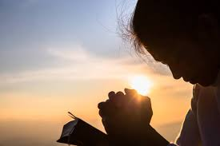
ORACIÓN FINAL
OREMOS JUNTOS A NUESTRO MARAVILLOSO DIOS

